Slide 1
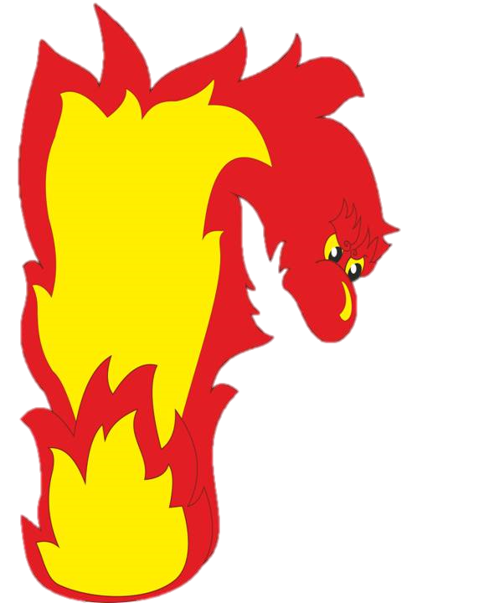
Муниципальное бюджетное дошкольное образовательное учреждение
детский сад «Олененок»
Занятие по физической культуре для детей старшей группы
«Пожарные на учении»
Подготовила:
Инструктор по физической культуре
Быкова Э.В.

Slide 2
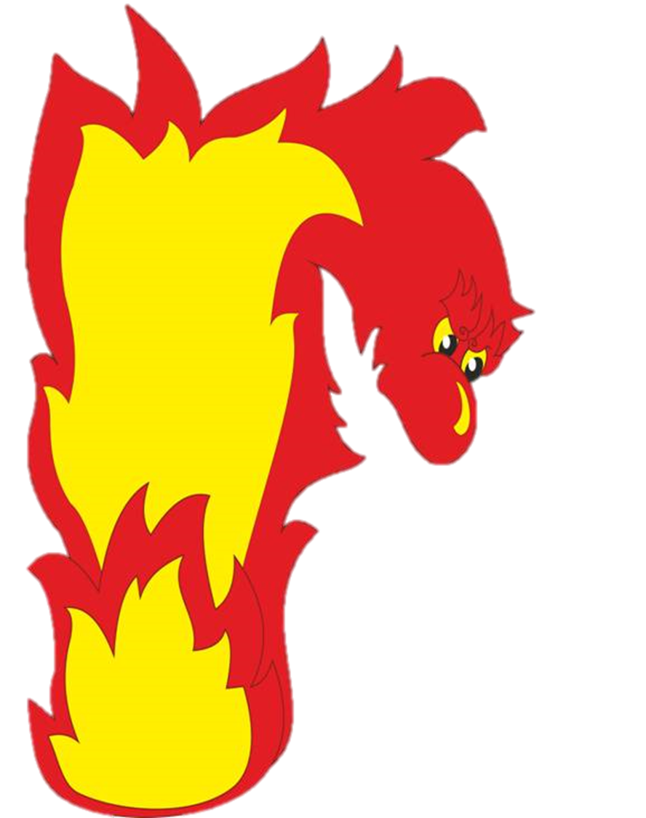
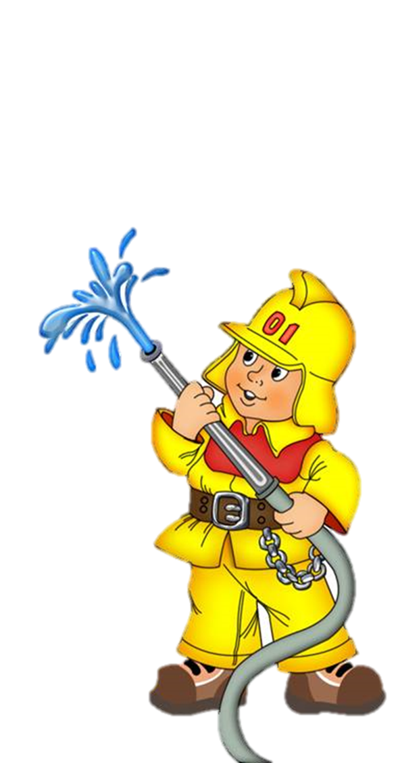
Задачи
продолжать отрабатывать навык ходьбы с высоким подниманием колен, бег врассыпную;
разучить перекладывание малого мяча из одной руки в другую во время ходьбы по гимнастической скамейке;
развивать ловкость и координацию движений;
упражнять в прыжках и перебрасывании мяча в шеренгах

Slide 3
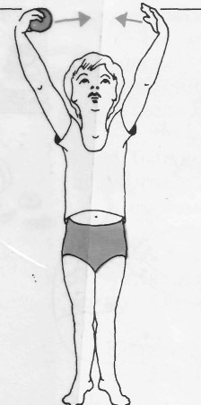
Общеразвивающие упражнения
с малым мячом
1. И. п.: основная стойка, мяч в правой руке. 1—2— руки в стороны, вверх, переложить мяч в левую руку; 3—4-— опустить руки вниз, вернуться в исходное положение. То же левой рукой (5—7 раз).

Slide 4
Общеразвивающие упражнения
с малым мячом
2. И. п.: ноги на ширине ступни, мяч в правой руке. 1—2— поднять правую согнутую ногу, переложить под ней мяч в левую руку; 3—4— вернуться в исходное положение. Так же переложить мяч в правую руку (6 раз).

Slide 5
Общеразвивающие упражнения
с малым мячом
3. И. п.: ноги на ширине ступни, мяч в правой руке. 1— присесть, руки вперед, переложить мяч в левую руку; 2— вернуться в исходное положение (5—6 раз).

Slide 6
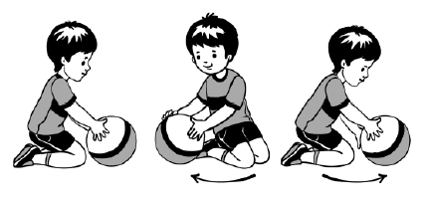
Общеразвивающие упражнения
с малым мячом
4. И. п.: стоя на коленях, сидя на пятках, мяч в правой руке.
1—3- прокатить мяч вправо от себя (по прямой); 4—взять мяч, выпрямиться, переложить его в левую руку. То же влево (3-4 раза).

Slide 7
Общеразвивающие упражнения
с малым мячом
5. И. п.: сидя, ноги вместе прямые, мяч лежит на стопах ног, руки в упоре сзади. 1—2— поднять прямые ноги вверх, скатить мяч, поймать; З—4---- вернуться в исходное положение. Выполняется в среднем темпе (5—б раз).

Slide 8
Общеразвивающие упражнения
с малым мячом
6. И. п.: основная стойка, мяч в обеих руках внизу. Подбросить мяч и поймать (2—3 раза).

Slide 9
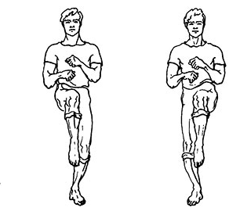
Общеразвивающие упражнения
с малым мячом
7. И. п.: основная стойка, мяч в правой руке. Прыжки на правой и левой ноге с поворотом вправо и влево на счет воспитателя 1—8 (3—5 раз).

Slide 10
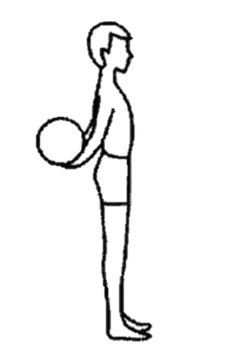
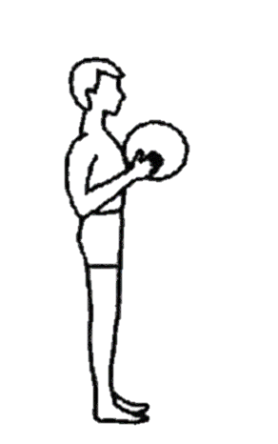
Основные виды движений
1. Равновесие — ходьба по гимнастической скамейке, перекладывая малый мяч из правой руки в левую перед собой и за спиной (2—З раза).

Slide 11
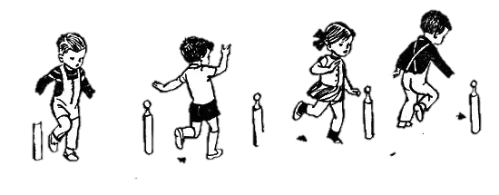
Основные виды движений
2. Прыжки на правой и левой ноге между кеглями, поставленными в одну линию (расстояние 5 м), вначале на одной ноге, затем на другой (2—3 раза).

Slide 12
Основные виды движений
3. Перебрасывание мяча двумя руками снизу, ноги на ширине плеч (стоя в шеренгах на расстоянии З м). Повторить 8—10 раз.

Slide 13
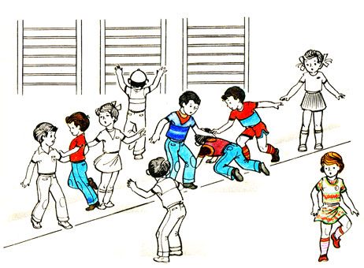
Подвижная игра «Пожарные на учении»
Дети строятся в три-четыре колонны лицом к гимнастической стенке — это пожарные.
Первые в колоннах стоят перед чертой (исходная линия) на расстоянии 4—5 м от гимнастической стенки. На каждом пролете гимнастической стенки на одинаковой высоте (на рейке) подвешиваются колокольчики. По сигналу взрослого (удар в бубен или на слово «Марш!») дети, стоящие в колоннах первыми, бегут к гимнастической стенке, взбираются по ней, звонят в колокольчик, спускаются вниз, затем возвращаются к своей колонне и встают в ее конец. Воспитатель отмечает того, кто быстрее всех выполнил задание.
При проведении данной игры взрослый осуществляет страховку детей.

